Slide 1
PARLAPTHAPIÑA MARKA JAKE UÑAKIPAÑA WALI JANICHA MUSKPAYA UCHUQ´UMA
PARTICIPACION CIUDADANA EN LA EVALUACIÓN DE IMPACTO AMBIENTAL

Slide 2


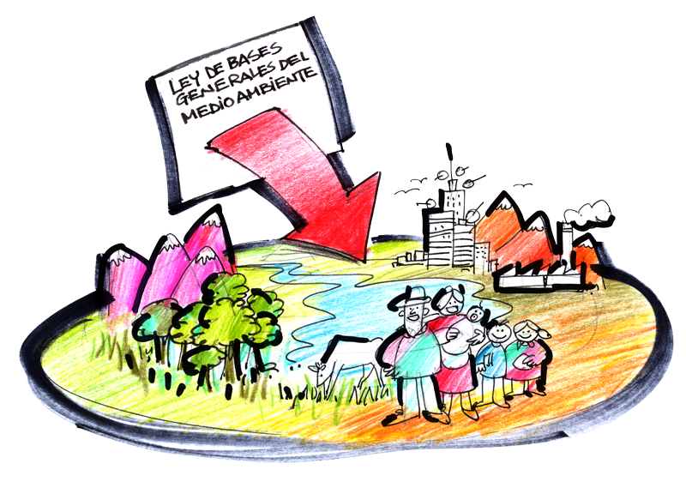
¿KUNAS SEA?
¿QUÉ ES EL SERVICIO DE EVALUACIÓN AMBIENTAL?
Má tantiyachiri takenakatake iwjata Kunaymana yanaka apjataña, kamachi tunka llatunka waranka kinsa pataka (Ley Nº 19.300), (kamachi, Taqpachani chika taypi uchuq´uma) kawki chijnukaña yak´epana Ch´aka taypi, tukuyatas churaña qamasa purapata amtuña, parlapthapiña uñakipaña uchuq´umaña.
Es un Servicio Público encargado, entre otras cosas, de aplicar la Ley N° 19.300 (Ley de Bases Generales del Medio Ambiente) la cual establece en algunos artículos que determinados proyectos con características particulares deben ser evaluados ambientalmente.

Slide 3


¿KAUKIRISA KHA
Q´ALLTUWI QHIRQTAYAÑA?
¿CUÁLES SON SUS PRINCIPALES FUNCIONES?
Iwjatanaka apnaqaña, kunaymana
che kanchi uñakipaña, wali janicha
muskpaya Uchuq´uma
Administrar el Sistema de Evaluación
de Impacto Ambiental
Administrar el registro público de
Consultores para la realización de
EIA y DIA
Interpretar administrativamente
las RCA
Administrar los sistemas de información
de líneas de bases de los proyectos sometidos
al SEIA, de acceso público y georreferenciado.
Así como también, el sistema de información de
permisos y autorizaciones
SEA
Proponer la simplificación de trámites en el SEIA
Uniformar criterios, requisitos, condiciones y trámites en general
YATJAYAÑATAKI PARLAPTHAPIÑA MARKA JAKE
Promover la Participación Ciudadana

Slide 4
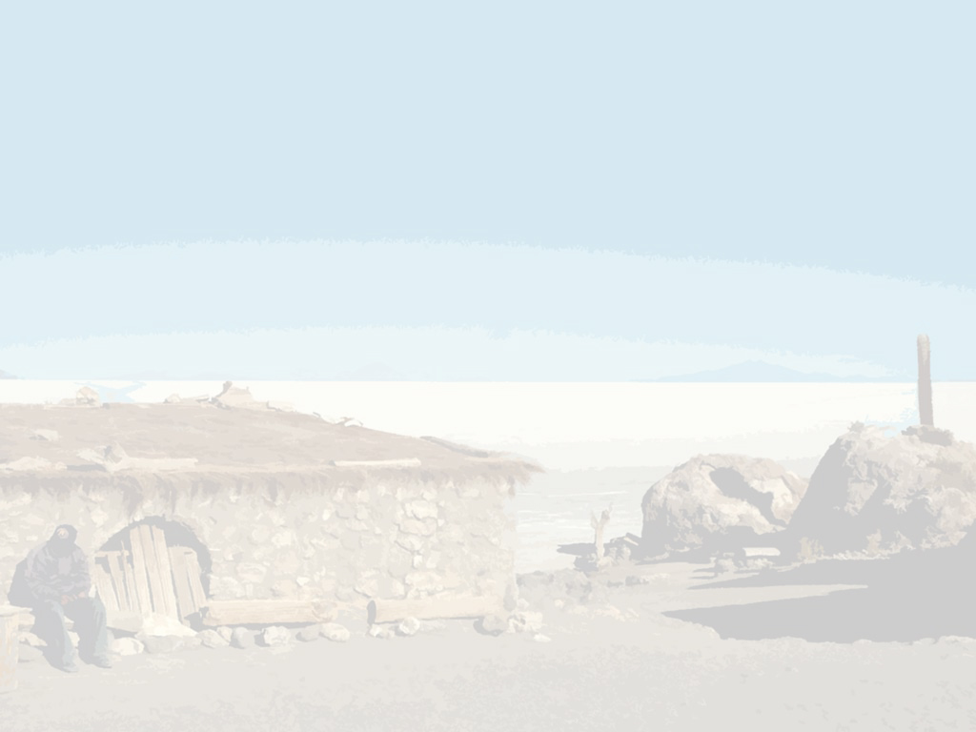
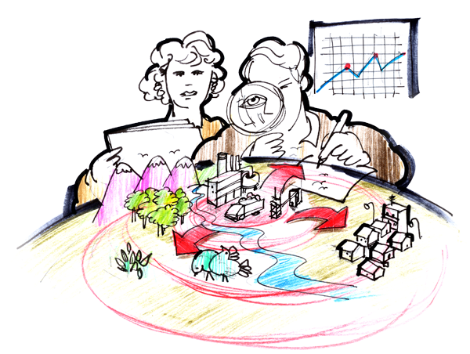
¿KUNAPACHAS KUNAYMANA CHICANCHATA
MUSPAYA UCHUQ´UMA?
¿QUÉ ES EL SISTEMA DE EVALUACIÓN DE IMPACTO AMBIENTAL?
Ma kunaymana chincanchaña yamaptaña tumpayaña k´apanaxa
wali lurañtaki muskpaya chika taypi uchuq´uma. Ukjamsatasti:
Es el instrumento que permite determinar los impactos ambientales que generan ciertas actividades o proyectos. Por lo tanto:
Evalúa la
descripción
adecuada del
proyecto
Tumpaytma
chicanchaña
muskpayan
uchuq´umana
Identifica y evalúa los
Impactos ambientales
Chicanchaña
tupuña lurañtaki
khumu siw sata
Evalúa las medidas que se
hacen cargo de dichos
efectos

Slide 5


WAKISI -IMPORTANTE
Aka wakichaña kunsa suma uñañchaña parlapthapiña luqt´añantaki taqiru yatiyaña atipaña Uchuq´uma, khitinakas uñakapani churaña ukhamaraki parlapthapiña ayllus markas “ yatiqiris muskpaya uchuq´uma”
Este procedimiento se sustenta en la participación de los Órganos de la Administración del Estado con competencia ambiental, quienes revisan los proyectos, así como en la participación de la comunidad en los "Estudios de Impacto Ambiental".

Slide 6


¿KUNASA AKA YATIKAWI MUSKPAYA UCHUQ´UMA?
¿QUÉ ES UN ESTUDIO DE IMPACTO AMBIENTAL EIA?
Aka kelkata uñanchaña kunjama luratasa:
Es el documento que contiene:
Wal uñthaña akja churaña luraña.
La descripción de un proyecto o actividad.
Aka arsutaje arkañtaki uchuq´uma.
El plan de seguimiento ambiental.
Arsutajeya chhiyaña ratuki askichaña jan chaujthaña askichtañtaki churañapa kunaman muskpayata uñich´aytaña.
El plan de medidas de mitigación, reparación y/o compensación.
Arsutajeya lurañataki kamachinaka uchuq´uma.
El plan de cumplimiento de la legislación ambiental aplicable.
Yatjatayaña uñakipaña wali janicha muskpayata uchuq´umana, apayaña churañtake nayrapacha juchawi, jani un´jtiri kunsa apnokata jacharu uñjaña aka muskpayata uchuq´umana.
La predicción y evaluación de impactos ambientales.
Kha sumachaña chika taypi uchuq´umapa uka apantayaña (chekapa k´unkallita).
Las condiciones del medio
ambiente en el área de influencia.

Slide 7

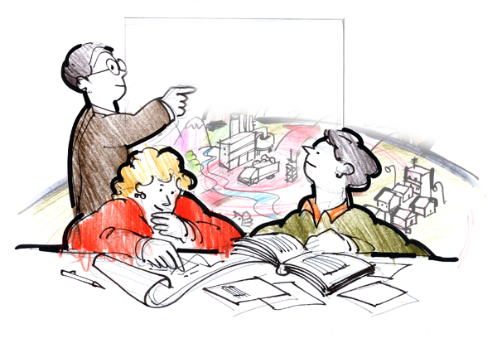
¿KUN KUNAPACHA UÑAKIPA MA CHURAÑA?
¿QUÉ SIGNIFICA EVALUAR UN ESTUDIO DE IMPACTO AMBIENTAL?
Uñakipa ma churaña kunapacha kun jupa tantiyachiri takenakatake uñakapani yatiqiris muskpaya
uchuq´uma:
Evaluar un Estudio significa que los Órganos de la Administración del Estado con competencia ambiental revisan el Estudio de Impacto Ambiental, para ver:
jisa qamasasina tupuña churaña
Si se ha caracterizado el área
del proyecto
jisa uñthasiwata chicanchañataki
muskpayan uchuq´umana
Si se han identificado y evaluado los impactos ambientales
jisa saña tupuñataki
kun lurañtaki khumu siw sata
Si se proponen medidas que se hacen cargo de dichos efectos

Slide 8




WAKISI -IMPORTANTE
Aka wakichaña kunsa suma uñañchaña parlapthapiña luqt´añantaki taqiru yatiyaña atipaña Uchuq´uma, khitinakas uñakapani churaña
Este procedimiento se sustenta en la participación de los Órganos de la Administración del Estado con competencia ambiental, quienes revisan los proyectos,
ukhamaraki parlapthapiña ayllus markas “ yatiqiris muskpaya uchuq´uma”
así como en la participación de la comunidad
en los "Estudios de Impacto Ambiental"

Slide 9


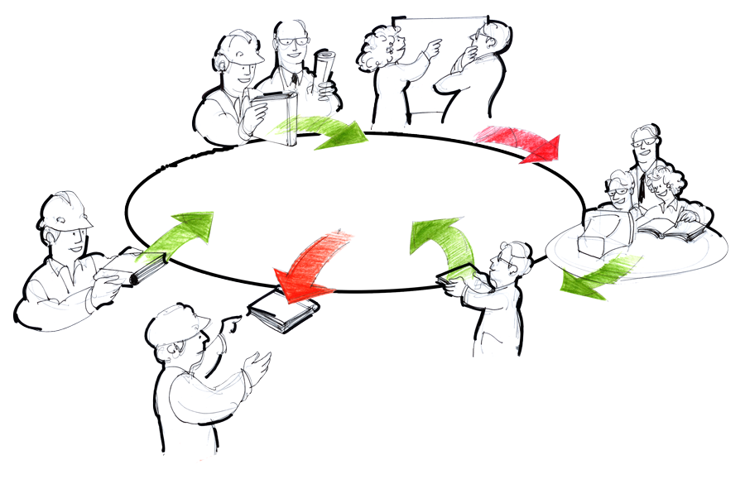
¿KUNJAMARAKI WAKISTAWA UÑAKIPAÑA
WALI JANICHA AKA YAKIKAWI MUSKPAYA
UCHUQ´UMA?
¿CÓMO ES EL PROCESO DE EVALUACIÓN DE UN ESTUDIO DE IMPACTO
AMBIENTAL [EIA]?
RCA RESOLUCIÓN
CALIFICACIÓN AMBIENTAL
PIKENKERI TAMA MANTAÑA YATIQIRIS
MUSKPAYA UCHUQ´UMA
EMPRESA TITULAR INGRESA EIA
SEA O COMISIÓN UÑAKIPI
JUCHUQ´UMIRI YATIQIRIS
MUSKPAYA UCHUQ´UMA
SEA DIRECCIÓN EJECUTIVA O COMISIÓN DE EVALUACIÓN CALIFICA AMBIENTALMENTE EL EIA
SEA UÑJATY KATUKAÑA
SEA VERIFICA ADMISIBILIDAD
SEA
ARUSKIPTHA WAKISTAWA UÑAKIPAÑA WALI JANICHA
PIKENKERI TAMA CHURAÑA IRPAYAÑA SAYSAÑA
EMPRESA TITULAR
DEL PROYECTO
ENVIA RESPUESTAS
IRPIRI ERNAKTI UÑAKIPAÑA
COMITÉ TÉCNICO DE EVALUACIÓN
NOTA: ÓRGANOS DE LA ADMINISTRACIÓN DEL ESTADO CON COMPETENCIA AMBIENTAL
EVALÚAN EIA
SEA IRPAYAÑA
UÑCH´UKIÑANI
SEA ENVÍA
OBSERVACIONES
PIKENKERI TAMA K´ATUKE UÑCH´UKIÑANI IRPIRI ERNAKTI
EMPRESA TITULAR RECIBE OBSERVACIONES

Slide 10
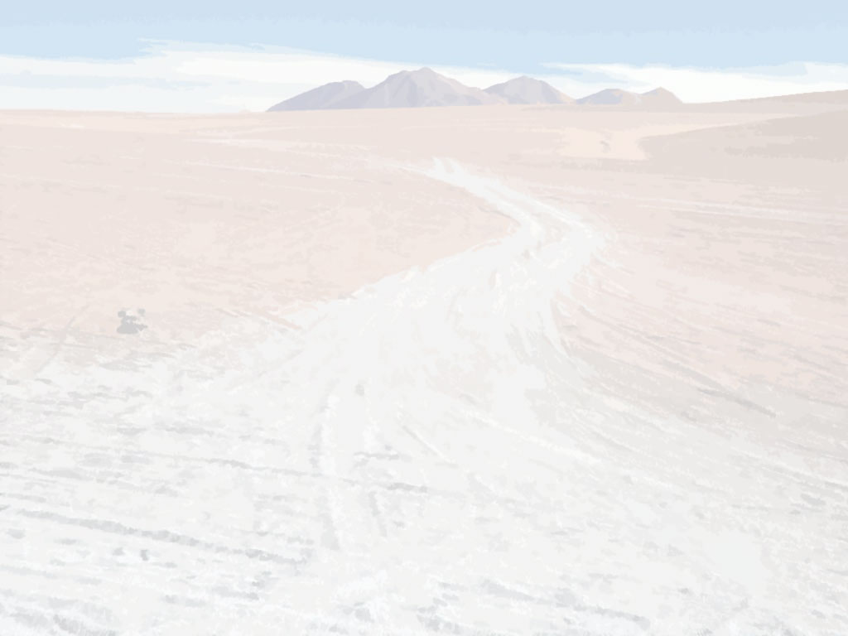

¿QUÉ ES LA COMISION
DE EVALUACIÓN?
Los proyectos serán Calificados por una Comisión presidida por el Intendente
¿Quiénes la componen?
Los Secretarios Regionales Ministeriales del:
Medio Ambiente,
Salud,
Economía Fomento y Reconstrucción,
Energía,
Obras Públicas,
Agricultura,
Vivienda y Urbanismo,
Transportes y Telecomunicaciones,
Minería,
Desarrollo Social y
Director Regional del Servicio de Evaluación Ambiental.

Slide 11



PATJA PARLAPTHAPIÑA
AYLLUS MARKAS.
SOBRE LA PARTICIPACIÓN DE LA COMUNIDAD...
Lurañapay SEA chhijnukaña unjtayaña chikt´ata Parlapthapiña yatiyata ayllus markas.
Obligación del SEA de establecer mecanismos que aseguren la participación informada de la comunidad.
KAMACHI JAKTATA TUNKA LLATUNKANI WARANKA KINSA PATAKA, CHIJNUKAÑA MAYNIRAKI :
LA LEY 19.300 ESTABLECE LO SIGUIENTE:
Amayti kutisi kjitinakarus amthata jupanakan uñch´ukita janiwa amtatakiti uñakipa. Ukhamarki uthiwa má tunka phiskani uru jakthata ichjata limthawi apayata chaski RCA.
El derecho a Reclamar para quienes consideren que sus observaciones no fueron debidamente consideradas.
Kunkachaña pikenkeri qhanstuyaña ajlls´uta yatiqiris muskpaya uchuq´uma llamthata SEA .
La responsabilidad del titular de publicar un resumen de EIA
aprobado por el SEA
Lurañapay SEA jupanakan saysaña (uñakipi) jupanakan uñch´ukita markachirinakaru katokata.
La obligación del SEA de dar respuesta (considerar) las observaciones
ciudadanas recibidas.
Amayti jiwas jakenaka Q´otonakas uñthaña arjayasiwi yatiqiris muskpaya
uchuq´uma EIA.
El derecho de las personas naturales y personas jurídicas de conocer el contenido del EIA.
Amayti arsuña
pasakipi jikikipti uñch´ukita
sojta tunka uru tukusiri.
El derecho de opinar a través de la formulación de observaciones en el plazo
de 60 días.

Slide 12

YATJATAYAÑATAKI YATIYAÑATAKI UCHUQ´UMA
MARKA JAKE CH´AJWAÑA MARKACHIRI
DIFUSIÓN, CAPACITACIÓN AMBIENTAL CIUDADANA,
DISCUSIÓN CIUDADANA
¿KUNJAMARAKI QHIRQTAYAÑA UÑAKIPAÑA
PARLAPTHAPIÑA MARKACHIRINAKA?
¿CÓMO FUNCIONA EL PROCESO DE PARTICIPACIÓN CIUDADANA?
SOJTA TUNKA URU
60 DÍAS
TAQIRU YATIYAÑA APSUÑA YATIQIRIS MUSKPAYA UCHUQ´UMA EIA
PUBLICACIÓN
EXTRACTO EIA
SOJTA TUNKA URU JAKHUTA CHURAÑATAKI UÑCH´UKITA MARKACHIRINAKA
60 DÍAS PLAZO MÁXIMO PARA
HACER ENTREGA DE
LAS OBSERVACIONES
CIUDADANAS
WALI WAKISIWA AKA JAKTHATA URU
MANTAYAÑATAKI UÑCH´UKITA MARKACHIRINAKA
LO MÁS IMPORTANTE: ESTE ES EL PLAZO PARA HACER INGRESO DE LAS OBSERVACIONES
CIUDADANAS

Slide 13


¿KUNJAMARAKI QHIRQTAYAÑA UÑAKIPAÑA
PARLAPTHAPIÑA MARKACHIRINAKA?
¿CÓMO FUNCIONA EL PROCESO DE PARTICIPACIÓN CIUDADANA?
APAYASA RCA
ENVÍO DE RCA
MAYA PATAKA PA TUNKANI URU - MAYA PATAKA KINSAQALLKU TUNKANI TUKTHAPITA SUMA LURATA UCHUQ´UMA
DÍA 120 - 180
RESOLUCIÓN DE
CALIFICACIÓN
AMBIENTAL
APAYASA RCA SAYSAÑA UÑCH´UKITA MARKACHIRINAKA
ENVÍO DE RCA
CON RESPUESTA A
OBSERVACIONES
CIUDADANAS

Slide 14

¿KUNJAMARAKI QHIRQTAYAÑA UÑAKIPAÑA
PARLAPTHAPIÑA MARKACHIRINAKA?
¿CÓMO FUNCIONA EL PROCESO DE PARTICIPACIÓN CIUDADANA?
Los proyectos ingresados antes del 26 de enero del 2010, tienen un plazo de 15 días, los ingresados con posterioridad a esta fecha tienen un plazo de 30 días
TUNKA PHISKANI URU
15 o 30 DÍAS
KAT´UKAÑA KELKANTATA RCA MARKA JAKENAKA
RECEPCIÓN DEL RCA POR EL CIUDADANO
SUMA JAKTHATA KUNJAMA MUNTANA AMTATA LURAÑATAKI EWJATASA
PLAZO MÁXIMO PARA DESARROLLAR UN
RECURSO DE
RECLAMACIÓN

Slide 15
SOJTA TUNKA URU
YATJATAYAÑATAKI YATIYAÑATAKI UCHUQ´UMA
MARKA JAKE CH´AJWAÑA MARKACHIRI
TAQIRU YATIYAÑA APSUÑA YATIQIRIS MUSKPAYA UCHUQ´UMA EIA
SOJTA TUNKA URU JAKHUTA CHURAÑATAKI UÑCH´UKITA MARKACHIRINAKA
WALI WAKISIWA AKA JAKTHATA URU
MANTAYAÑATAKI UÑCH´UKITA MARKACHIRINAKA
APAYASA RCA
MAYA PATAKA PA TUNKANI URU - MAYA PATAKA KINSAQALLKU TUNKANI TUKTHAPITA SUMA LURATA UCHUQ´UMA
APAYASA RCA SAYSAÑA UÑCH´UKITA MARKACHIRINAKA
aaa
TUNKA PHISKANI URU
KAT´UKAÑA KELKANTATA RCA MARKA JAKENAKA
SUMA JAKTHATA KUNJAMA MUNTANA AMTATA LURAÑATAKI EWJATASA

Slide 16
60 DÍAS
DIFUSIÓN, CAPACITACIÓN AMBIENTAL
CIUDADANA, DISCUSIÓN CIUDADANA
60 DÍAS PLAZO
MÁXIMO PARA
HACER ENTREGA
DE LAS OBSERVACIONES
CIUDADANAS
PUBLICACIÓN
EXTRACTO EIA
LO MÁS IMPORTANTE: ESTE ES EL PLAZO PARA HACER INGRESO DE LAS OBSERVACIONES CIUDADANAS
ENVÍO DE RCA
DÍA 120 - 180
RESOLUCIÓN DE
CALIFICACIÓN
AMBIENTAL
ENVÍO DE RCA
CON RESPUESTA A
OBSERVACIONES
CIUDADANAS
15 o 30 DÍAS
RECEPCIÓN
DEL RCA POR
EL CIUDADANO
PLAZO MÁXIMO PARA
DESARROLLAR UN
RECURSO DE
RECLAMACIÓN

Slide 17


K´UYAPTAYAÑATAKI PHANCHAÑA
UÑCH´UKITAWA MARKACHIRINA
CONSIDERACIONES PARA LA FORMULACIÓN DE
OBSERVACIONES CIUDADANAS
CLUBES DEPORTIVOS AGRUPACIONES INSTITUTOS UNIVERSIDADES CENTROS DE MADRES
ONGS SINDICATOS JUNTAS DE VECINOS
CLUBES DEPORTIVOS AGRUPACIONES INSTITUTOS UNIVERSIDADES CENTROS DE MADRES
ONGS SINDICATOS JUNTAS DE VECINOS
CLUBES DEPORTIVOS AGRUPACIONES INSTITUTOS UNIVERSIDADES CENTROS DE MADRES
ONGS SINDICATOS JUNTAS DE VECINOS
CLUBES DEPORTIVOS AGRUPACIONES INSTITUTOS UNIVERSIDADES CENTROS DE MADRES
ONGS SINDICATOS JUNTAS DE VECINOS
CLUBES DEPORTIVOS AGRUPACIONES INSTITUTOS UNIVERSIDADES CENTROS DE MADRES
ONGS SINDICATOS JUNTAS DE VECINOS
CLUBES DEPORTIVOS AGRUPACIONES INSTITUTOS UNIVERSIDADES CENTROS DE MADRES
ONGS SINDICATOS JUNTAS DE VECINOS
CLUBES DEPORTIVOS AGRUPACIONES INSTITUTOS UNIVERSIDADES CENTROS DE MADRES
ONGS SINDICATOS JUNTAS DE VECINOS
MAKATAÑA MANQHA UKA URU TUKUSKIRI KAMACHI
SUTY PHUKATA UTAMA KAMASIRI UKHAMARAKI Q´OTONAKAS P´IQTIRIN SUTINAKAPA
CHIJTINI KAVAL EWJANTA
SUTYPA CHURAÑA
SHAPINTA
PRESENTARSE DENTRO DEL PLAZO ESTABLECIDO POR LEY
NOMBRE COMPLETO Y EL
DOMICILIO DE LA
ORGANIZACIÓN Y EL
NOMBRE DE SU
REPRESENTANTE
PERSONALIDAD JURÍDICA Y REPRESENTACIÓN
NOMBRE DEL PROYECTO
FUNDAMENTOS AMBIENTALES
MAKATAÑA MANQHA UKA URU TUKUSKIRI KAMACHI
SUTY PHUKATA UTAMA KAMASIRI KHITITA PHANCHA UÑCH´UKITA
SUTYPA CHURAÑA
SHAPINTA KUNJAMA LLAQTAYISTO AKA CHURAÑA
PRESENTARSE DENTRO DEL PLAZO ESTABLECIDO
POR LA LEY
NOMBRE COMPLETO Y EL DOMICILIO DE QUIEN FORMULA LA
OBSERVACIÓN
NOMBRE DEL PROYECTO
FUNDAMENTOS AMBIENTALES
Q´OTONAKAS MARKACHIRI
Personas Jurídicas
JIWASA JAKENAKA
PERSONAS NATURALES

Slide 18

Fecha: ……/……/………… FICHA DE OBSERVACIONES CIUDADANAS 1. Nombre del EIA: Proyecto “Concesión Ruta 66 Camino de la Fruta” 2. Nombre Completo de la Persona/ Organización …………………………………………………………………………………………… 3. Domicilio …………………………………………………………………………………………… 4. Personalidad Jurídica Nº (Solo para Organizaciones) …………………………………………………………………………………………… 5. Nombre Completo del Representante de la Organización (Solo para Organizaciones) …………………………………………………………………………………………… Nota: Debe entregar certificado que acredite personalidad jurídica y representación de la organización. 6. Forma en que el PROYECTO lo afecta directamente …………………………………………………………………………………………… …………………………………………………………………………………………… 7. Observaciones al Estudio de Impacto Ambiental (proyecto, línea base, impactos ambientales, medidas, etc.). Explique y Fundamente (puede agregar más páginas si es necesario) …………………………………………………………………………………………… …………………………………………………………………………………………… …………………………………………………………………………………………… …………………………………………………………………………………………… …………………………………………………………………………………………… …………………………………………………………………………………………… …………………………………………………………………………………………… FIRMA
CH´USA KELKAÑTAKE PHANCHAÑA
UÑCH´UKITAWA MARKACHIRINAKA
FICHA PARA LA FORMULACIÓN DE OBSERVACIONES CIUDADANAS
Fecha: ……/……/………… FICHA DE OBSERVACIONES CIUDADANAS 1. Nombre del EIA: Proyecto “Concesión Ruta 66 Camino de la Fruta” 2. Nombre Completo de la Persona/ Organización …………………………………………………………………………………………… 3. Domicilio …………………………………………………………………………………………… 4. Personalidad Jurídica Nº (Sólo para Organizaciones) …………………………………………………………………………………………… 5. Nombre Completo del Representante de la Organización (Solo para Organizaciones) …………………………………………………………………………………………… Nota: Debe entregar certificado que acredite personalidad jurídica y representación de la organización. 6. Forma en que el PROYECTO lo afecta directamente …………………………………………………………………………………………… …………………………………………………………………………………………… 7. Observaciones al Estudio de Impacto Ambiental (proyecto, línea base, impactos ambientales, medidas, etc.). Explique y Fundamente (puede agregar más páginas si es necesario) …………………………………………………………………………………………… …………………………………………………………………………………………… …………………………………………………………………………………………… …………………………………………………………………………………………… …………………………………………………………………………………………… …………………………………………………………………………………………… …………………………………………………………………………………………… FIRMA
Fecha: ……/……/………… FICHA DE OBSERVACIONES CIUDADANAS 1. Nombre del EIA: Proyecto “Concesión Ruta 66 Camino de la Fruta” 2. Nombre Completo de la Persona/ Organización …………………………………………………………………………………………… 3. Domicilio …………………………………………………………………………………………… 4. Personalidad Jurídica Nº (Solo para Organizaciones) …………………………………………………………………………………………… 5. Nombre Completo del Representante de la Organización (Solo para Organizaciones) …………………………………………………………………………………………… Nota: Debe entregar certificado que acredite personalidad jurídica y representación de la organización. 6. Forma en que el PROYECTO lo afecta directamente …………………………………………………………………………………………… …………………………………………………………………………………………… 7. Observaciones al Estudio de Impacto Ambiental (proyecto, línea base, impactos ambientales, medidas, etc.). Explique y Fundamente (puede agregar más páginas si es necesario) …………………………………………………………………………………………… …………………………………………………………………………………………… …………………………………………………………………………………………… …………………………………………………………………………………………… …………………………………………………………………………………………… …………………………………………………………………………………………… …………………………………………………………………………………………… FIRMA

Slide 19

K´UYAPTAYAÑATAKI PHANCHAÑA
UÑCH´UKITAWA MARKACHIRINA
CONSIDERACIONES PARA LA FORMULACIÓN DE
OBSERVACIONES CIUDADANAS
MAYA UÑCH´UKITA MARKA JAKE JANIWA:
UNA OBSERVACIÓN CIUDADANA NO ES:
Ma amtasiwi uñakt´a: janiwa churaña, apjatando ukurspacha ma suti aptata waranka sich´i.
Un plebiscito, ejemplo: no al proyecto, adjuntando a su vez un listado con 1000 firmas.
X
Patja uchaña k´uri nayrakataru uñakt´a: utjkiwa amuykipta morok´o k´amachaña k´jurit puririnakaru.
Sobre situaciones del futuro lejano, ejemplo: Se tiene pensado hacer un circuito turístico.
X
Mink´ataña jan shapinta uñakt´a: kunat akaru janiwa yak´haru.
Cuestionamiento sin fundamento, ejemplo: por qué aquí y no en otro lado.
X
Khumjamapachasa lurañapa Pikenkeri tama nayrapacha churaña uñakt´a: aka maya churaña uka tama uthana maya jank´a uchuq´uma.
Referencias al actuar de la empresa en proyectos anteriores, ejemplo: es que un proyecto x de la empresa tuvo una emergencia ambiental.
X
Aljachirinaka qullk´echaña uñakt´a: kunursaraki phajañitani jekkatasiña.
Negociaciones monetarias, ejemplo: cuanto va a ser lo que me van a pagar
por la expropiación.
X

Slide 20
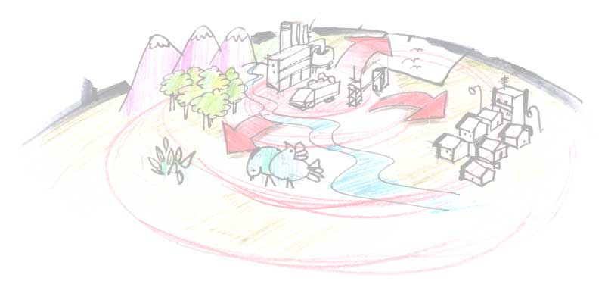


WALI KHUSA JANIWA UKHAMAKITI
RECURSOS DE RECLAMACIÓN
Kamachi tunka llatunka waranka kinsa pataka uthanukata sutichata paya tunka llatunkani, chiqaki uñtayaña ma wali khusa janiwa ukhamakiti kutt´katasiña uka jaktawita amtata walispaty yatiqiris muskpaya uchuq´uma, khitin shapintaya janiwa ukhamaspanty phukhata sumata arsthawi uñch´ukitanaka churata. Suykanpacha amuyaña, uñakipaña parlapthapiña markachirinaka, khunjamati aka sistan wali phukhata sumata arsthawi.
La Ley N°19.300, establece en el artículo 29, el derecho
A presentar un recurso de reclamación en contra de la
resolución que califica un EIA, en cuyos fundamentos no
hubieren sido debidamente consideradas las observaciones,
durante el respectivo proceso de Participación Ciudadana, a
objeto que éstas sean debidamente consideradas
Kunamana sixt´awi janiwa ukhamakiti jiwasan mistuña ajana kunjamateja, wali chiqapa uka iwjatanaka apnaqaña jithiktayata sumata arsthawita
Los temas reclamados pueden
abordar aspectos técnicos, legales
y administrativos que se obviaron
en la consideración.

Slide 21

AMTASITA - RECUERDE
kunas lurañapachana aka uñch´uktawi kelkantata churañtaki uta Qhanstuye katukeri kunjamaty:
Que debe realizar las
observaciones por escrito entregándolas en
las oficinas de partes del SEA o a través de http://www.sea.gob.cl/
UÑJAPTA
UÑJAÑA KAUKIN KAMASIRINAKA
TAKPACHA MARKANINAKA :
VER DIRECCIONES DE TODAS LAS REGIONES

Slide 22



Material desarrollado Departamento de Participación Ciudadana
SANTIAGO DE CHILE.

Slide 23

ARICA - REGIÓN: de Arica y Parinacota
AMTASITA …
RECUERDE…
VOLVER
DIRECCIÓN:
7 de Junio N° 268,
5° piso, oficina 530
TELÉFONO:
(56-58) 2585212
Kunas lurañapachana aka uñch´uktawi kelkantata churañtaki uta Qhanstuye katukeri kunjamaty:
Que debe realizar las observaciones por escrito y entregarlas en
las oficinas de partes de:
ARICA
IQUIQUE
ANTOFAGASTA
COPIAPÓ
LA SERENA
VALPARAISO
SANTIAGO
RANCAGUA
TALCA
CONCEPCIÓN
TEMUCO
VALDIVIA
PUERTO MONTT
COYHAIQUE
PUNTA ARENAS
PROYECTOS INTERREGIONALES

Slide 24
IQUIQUE - REGIÓN: de Tarapacá
AMTASITA …
RECUERDE…
VOLVER
DIRECCIÓN:
Riquelme N° 1081
TELÉFONO:
(56-57) 2582001
Kunas lurañapachana aka uñch´uktawi kelkantata churañtaki uta Qhanstuye katukeri kunjamaty:
Que debe realizar las observaciones por escrito y entregarlas en
las oficinas de partes de:
ARICA
IQUIQUE
ANTOFAGASTA
COPIAPÓ
LA SERENA
VALPARAISO
SANTIAGO
RANCAGUA
TALCA
CONCEPCIÓN
TEMUCO
VALDIVIA
PUERTO MONTT
COYHAIQUE
PUNTA ARENAS
PROYECTOS INTERREGIONALES
Notes:
v

Slide 25
ANTOFAGASTA - REGIÓN: de Antofagasta
AMTASITA …
RECUERDE…
VOLVER
DIRECCIÓN:
República de Croacia Nº 0336
TELÉFONO:
(56-55) 2467100
Kunas lurañapachana aka uñch´uktawi kelkantata churañtaki uta Qhanstuye katukeri kunjamaty:
Que debe realizar las observaciones por escrito y entregarlas en
las oficinas de partes de:
ARICA
IQUIQUE
ANTOFAGASTA
COPIAPÓ
LA SERENA
VALPARAISO
SANTIAGO
RANCAGUA
TALCA
CONCEPCIÓN
TEMUCO
VALDIVIA
PUERTO MONTT
COYHAIQUE
PUNTA ARENAS
PROYECTOS INTERREGIONALES

Slide 26
COPIAPÓ - REGIÓN: de Atacama
AMTASITA …
RECUERDE…
VOLVER
DIRECCIÓN:
Yerbas Buenas Nº 295
TELÉFONO:
(56-52) 2214511
Kunas lurañapachana aka uñch´uktawi kelkantata churañtaki uta Qhanstuye katukeri kunjamaty:
Que debe realizar las observaciones por escrito y entregarlas en
las oficinas de partes de:
ARICA
IQUIQUE
ANTOFAGASTA
COPIAPÓ
LA SERENA
VALPARAISO
SANTIAGO
RANCAGUA
TALCA
CONCEPCIÓN
TEMUCO
VALDIVIA
PUERTO MONTT
COYHAIQUE
PUNTA ARENAS
PROYECTOS INTERREGIONALES

Slide 27
LA SERENA - REGIÓN: de Coquimbo
AMTASITA …
RECUERDE…
VOLVER
DIRECCIÓN:
Eduardo de la Barra
Nº 205, piso 1
TELÉFONO:
(56-51) 2219534
Kunas lurañapachana aka uñch´uktawi kelkantata churañtaki uta Qhanstuye katukeri kunjamaty:
Que debe realizar las observaciones por escrito y entregarlas en
las oficinas de partes de:
ARICA
IQUIQUE
ANTOFAGASTA
COPIAPÓ
LA SERENA
VALPARAISO
SANTIAGO
RANCAGUA
TALCA
CONCEPCIÓN
TEMUCO
VALDIVIA
PUERTO MONTT
COYHAIQUE
PUNTA ARENAS
PROYECTOS INTERREGIONALES

Slide 28
VALPARAISO- REGIÓN: de Valparaiso
AMTASITA …
RECUERDE…
VOLVER
DIRECCIÓN:
Prat N° 827, oficina 301
TELÉFONO:
(56-32) 2219928
Kunas lurañapachana aka uñch´uktawi kelkantata churañtaki uta Qhanstuye katukeri kunjamaty:
Que debe realizar las observaciones por escrito y entregarlas en
las oficinas de partes de:
ARICA
IQUIQUE
ANTOFAGASTA
COPIAPÓ
LA SERENA
VALPARAISO
SANTIAGO
RANCAGUA
TALCA
CONCEPCIÓN
TEMUCO
VALDIVIA
PUERTO MONTT
COYHAIQUE
PUNTA ARENAS
PROYECTOS INTERREGIONALES

Slide 29
SANTIAGO- REGIÓN: Metropolitana
de Santiago
AMTASITA …
RECUERDE…
VOLVER
DIRECCIÓN:
Miraflores N° 178, piso 3
TELÉFONO:
(56-2) 29569100
Kunas lurañapachana aka uñch´uktawi kelkantata churañtaki uta Qhanstuye katukeri kunjamaty:
Que debe realizar las observaciones por escrito y entregarlas en
las oficinas de partes de:
ARICA
IQUIQUE
ANTOFAGASTA
COPIAPÓ
LA SERENA
VALPARAISO
SANTIAGO
RANCAGUA
TALCA
CONCEPCIÓN
TEMUCO
VALDIVIA
PUERTO MONTT
COYHAIQUE
PUNTA ARENAS
PROYECTOS INTERREGIONALES

Slide 30
RANCAGUA- REGIÓN: del Libertador
Bernardo O’Higgins
AMTASITA …
RECUERDE…
VOLVER
DIRECCIÓN:
Campos N° 241, piso 7
TELÉFONO:
(56-72) 2229770
Kunas lurañapachana aka uñch´uktawi kelkantata churañtaki uta Qhanstuye katukeri kunjamaty:
Que debe realizar las observaciones por escrito y entregarlas en
las oficinas de partes de:
ARICA
IQUIQUE
ANTOFAGASTA
COPIAPÓ
LA SERENA
VALPARAISO
SANTIAGO
RANCAGUA
TALCA
CONCEPCIÓN
TEMUCO
VALDIVIA
PUERTO MONTT
COYHAIQUE
PUNTA ARENAS
PROYECTOS INTERREGIONALES

Slide 31
TALCA- REGIÓN: del Maule
AMTASITA …
RECUERDE…
VOLVER
DIRECCIÓN:
2 Oriente Nº 946
TELÉFONO:
(56-71) 2217500
Kunas lurañapachana aka uñch´uktawi kelkantata churañtaki uta Qhanstuye katukeri kunjamaty:
Que debe realizar las observaciones por escrito y entregarlas en
las oficinas de partes de:
ARICA
IQUIQUE
ANTOFAGASTA
COPIAPÓ
LA SERENA
VALPARAISO
SANTIAGO
RANCAGUA
TALCA
CONCEPCIÓN
TEMUCO
VALDIVIA
PUERTO MONTT
COYHAIQUE
PUNTA ARENAS
PROYECTOS INTERREGIONALES

Slide 32
CONCEPCIÓN- REGIÓN: del Biobío
AMTASITA …
RECUERDE…
VOLVER
DIRECCIÓN:
Lincoyán Nº 145
TELÉFONO:
(56-41) 2791750
Kunas lurañapachana aka uñch´uktawi kelkantata churañtaki uta Qhanstuye katukeri kunjamaty:
Que debe realizar las observaciones por escrito y entregarlas en
las oficinas de partes de:
ARICA
IQUIQUE
ANTOFAGASTA
COPIAPÓ
LA SERENA
VALPARAISO
SANTIAGO
RANCAGUA
TALCA
CONCEPCIÓN
TEMUCO
VALDIVIA
PUERTO MONTT
COYHAIQUE
PUNTA ARENAS
PROYECTOS INTERREGIONALES

Slide 33
TEMUCO- REGIÓN: de la Araucanía
AMTASITA …
RECUERDE…
VOLVER
DIRECCIÓN:
Vicuña Mackenna Nº 224
TELÉFONO:
(56-45) 2970900
Kunas lurañapachana aka uñch´uktawi kelkantata churañtaki uta Qhanstuye katukeri kunjamaty:
Que debe realizar las observaciones por escrito y entregarlas en
las oficinas de partes de:
ARICA
IQUIQUE
ANTOFAGASTA
COPIAPÓ
LA SERENA
VALPARAISO
SANTIAGO
RANCAGUA
TALCA
CONCEPCIÓN
TEMUCO
VALDIVIA
PUERTO MONTT
COYHAIQUE
PUNTA ARENAS
PROYECTOS INTERREGIONALES

Slide 34
VALDIVIA- REGIÓN: De los Ríos
AMTASITA …
RECUERDE…
VOLVER
DIRECCIÓN:
Carlos Andwanter Nº 834
TELÉFONO:
(56-63) 2239206
Kunas lurañapachana aka uñch´uktawi kelkantata churañtaki uta Qhanstuye katukeri kunjamaty:
Que debe realizar las observaciones por escrito y entregarlas en
las oficinas de partes de:
ARICA
IQUIQUE
ANTOFAGASTA
COPIAPÓ
LA SERENA
VALPARAISO
SANTIAGO
RANCAGUA
TALCA
CONCEPCIÓN
TEMUCO
VALDIVIA
PUERTO MONTT
COYHAIQUE
PUNTA ARENAS
PROYECTOS INTERREGIONALES

Slide 35
PUERTO MONTT - REGIÓN: de los Lagos
AMTASITA …
RECUERDE…
VOLVER
DIRECCIÓN:
Diego Portales N° 2000,
Oficina 401
TELÉFONO:
(56-65) 2562000
Kunas lurañapachana aka uñch´uktawi kelkantata churañtaki uta Qhanstuye katukeri kunjamaty:
Que debe realizar las observaciones por escrito y entregarlas en
las oficinas de partes de:
ARICA
IQUIQUE
ANTOFAGASTA
COPIAPÓ
LA SERENA
VALPARAISO
SANTIAGO
RANCAGUA
TALCA
CONCEPCIÓN
TEMUCO
VALDIVIA
PUERTO MONTT
COYHAIQUE
PUNTA ARENAS
PROYECTOS INTERREGIONALES

Slide 36
COYHAIQUE - REGIÓN: de Aysén
del General Carlos Ibáñez del Campo
AMTASITA …
RECUERDE…
VOLVER
DIRECCIÓN:
Avenida Ogana Nº 759
TELÉFONO:
(56-67) 2219476
Kunas lurañapachana aka uñch´uktawi kelkantata churañtaki uta Qhanstuye katukeri kunjamaty:
Que debe realizar las observaciones por escrito y entregarlas en
las oficinas de partes de:
ARICA
IQUIQUE
ANTOFAGASTA
COPIAPÓ
LA SERENA
VALPARAISO
SANTIAGO
RANCAGUA
TALCA
CONCEPCIÓN
TEMUCO
VALDIVIA
PUERTO MONTT
COYHAIQUE
PUNTA ARENAS
PROYECTOS INTERREGIONALES

Slide 37
PUNTA ARENAS - REGIÓN: de
Magallanes y la Antártica Chilena
AMTASITA …
RECUERDE…
VOLVER
DIRECCIÓN:
Lautaro Navarro Nº 363
TELÉFONO:
(56) (61)2227446
Kunas lurañapachana aka uñch´uktawi kelkantata churañtaki uta Qhanstuye katukeri kunjamaty:
Que debe realizar las observaciones por escrito y entregarlas en
las oficinas de partes de:
ARICA
IQUIQUE
ANTOFAGASTA
COPIAPÓ
LA SERENA
VALPARAISO
SANTIAGO
RANCAGUA
TALCA
CONCEPCIÓN
TEMUCO
VALDIVIA
PUERTO MONTT
COYHAIQUE
PUNTA ARENAS
PROYECTOS INTERREGIONALES

Slide 38
SANTIAGO- DIRECCIÓN EJECUTIVA
AMTASITA …
RECUERDE…
VOLVER
DIRECCIÓN:
Miraflores N° 222 Piso 7
TELÉFONO:
(56-2) 26164000
Kunas lurañapachana aka uñch´uktawi kelkantata churañtaki uta Qhanstuye katukeri kunjamaty:
Que debe realizar las observaciones por escrito y entregarlas en
las oficinas de partes de:
ARICA
IQUIQUE
ANTOFAGASTA
COPIAPÓ
LA SERENA
VALPARAISO
SANTIAGO
RANCAGUA
TALCA
CONCEPCIÓN
TEMUCO
VALDIVIA
PUERTO MONTT
COYHAIQUE
PUNTA ARENAS
PROYECTOS INTERREGIONALES

